Slide 1
Bases del Diseño de Software
Concepto de Diseño

Slide 2
Aspiración máxima cuando se contruye un software
Que haga lo que tenga que hacer
Que lo haga de manera esperada
Donde sea posible
Por el mayor tiempo posible

Slide 3
Una muestra de la situación
“Las fallos de software correspondían al 24 % de todo las devoluciones de dispositivos médicos en 2011, según datos de la Administración de Drogas y Alimentos de EE.UU., quien dijo que se están preparando laboratorios para asignarlos tiempos al análisis de la calidad y la seguridad de los instrumentos y equipos médicos basados ​en software.
Oficina de Ciencia e Ingeniería de los Laboratorios (OSEL) de la FDA dio a conocer los datos de Informe Anual 2011 el 15 de junio, en medio de informes de un compromiso de un sitio web utilizado para distribuir actualizaciones de software para respiradores de hospital. La falta de una arquitectura sólida y "prácticas de principios de ingeniería" en el desarrollo de software afecta a una amplia gama de dispositivos médicos, con consecuencias potencialmente peligrosas para la vida, dijo la agencia. En respuesta, la FDA dijo a Threatpost que hay en desarrollo herramientas para desmontar y probar el software de dispositivos médicos y localizar los problemas de seguridad y el diseño endeble.”
Paul Roberts, 20/6/2012
La falta de una arquitectura sólida y "prácticas de principios de ingeniería" en el desarrollo de software afecta a una amplia gama de dispositivos médicos
http://threatpost.com/fda-software-failures-responsible-24-all-medical-device-recalls-062012/76720|

Slide 4
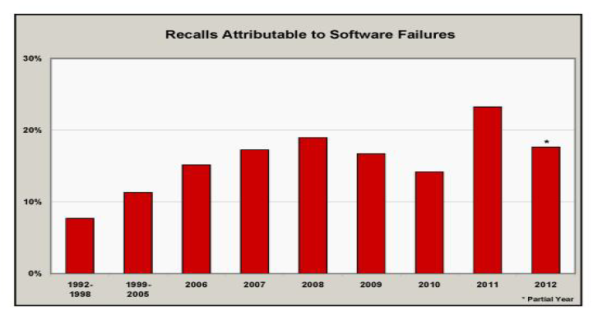
Reporte FDA - 2011
http://www.fda.gov/downloads/AboutFDA/CentersOffices/OfficeofMedicalProductsandTobacco/CDRH/CDRHReports/UCM308208.pdf

Slide 5
¿Es realmente el Software importante?
En EEUU el 30% de la población usa el software diariamente.
El 65% usa dispositivos con software embebido.
El 100% de las personas posee su datos almacenado en soportes de software.
El 65 % de las empresas usa el software para soportar las operaciones.
The Economics of Software Quality. Capers Jones,Olivier Bonsignour, 2011

Slide 6

Esta es la realidad
Mientras que el software es uno de los productos más utilizados en la historia humana, también tiene una de las más altas tasas de fracasos que cualquier otro producto de la historia humana, debido principalmente a la mala calidad.

Slide 7
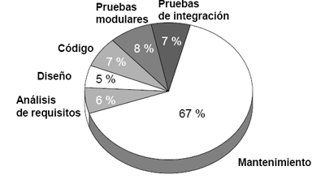
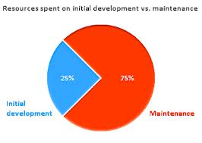
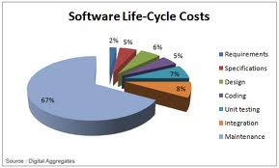
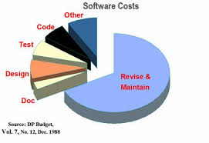
Costos de Mantenimiento vs Costos de Desarrollo

Slide 8
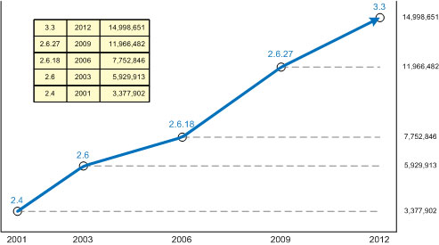
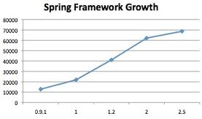
Crecimiento del Código
Linux

Slide 9
Esfuerzo para un software usable
Correcciones 40%
100 %
Proyecto o Desarrollo Inicial 20% a 30%
Mantenimiento 70% a 80%
Mejoras, Adaptaciones, Extensiones 60%

Slide 10
Evolución del Software
Implica que cada 7 años el tamaño de duplica
Mayor Crecimiento implica Mayor Complejidad (Ley de Lehman)
Mayor Complejidad implica esfuerzo
Esfuerzo implica costo

Slide 11
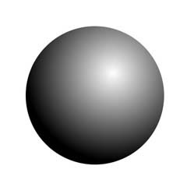


Software en Descomposición

Slide 12

Rigidez

Slide 13
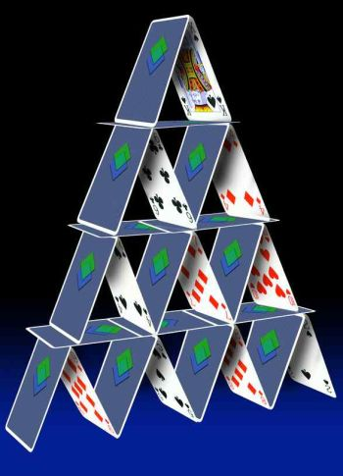
Fragilidad

Slide 14
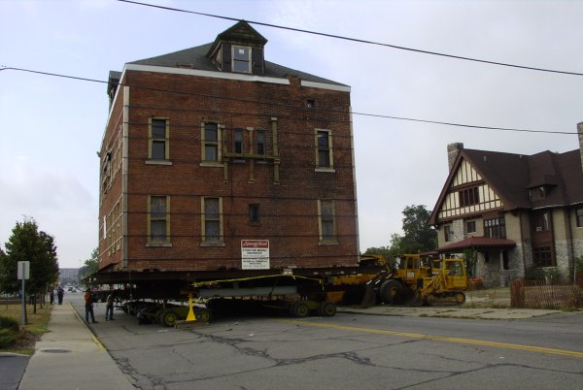
Inmovilidad

Slide 15

Viscosidad

Slide 16
En mi opinión…..
No pasa por tener las mejores herramientas…
No pasa por tener los mejores procesos….
No pasa por estar al día en la tecnología…
No pasa por tener muchos recursos…

Slide 17
En mi opinión…
Principalmente pasa por la formación profesional ….
Con un fuerte contenido en los principios de diseño software…
Ojo…no hablo de diseño de código más conocido como programación

Slide 18
Introducción al Diseño de Software
El Diseño es una forma de “Solución de Problemas”.
El diseño consiste en:
tomar una “especificación” de lo que se necesita
convertirla a una descripción de lo que se debe construir.
El proceso de definir la arquitectura, componentes, interfaces, y otras características de un sistema o componente. [IEEE, 90]
La esencia del diseño consiste en ver cómo las partes se articulan para formar un todo.

Slide 19

¿Qué es diseñar software?
Diseño Arquitectónico.
Diseño de Datos.
Diseño de Algoritmos.
Diseño de Software físico.
Diseño de Software lógico.
Diseño de despliegues.

Slide 20
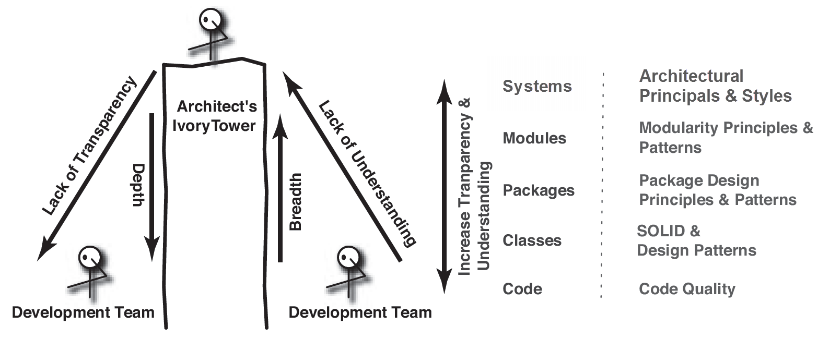
Un modelo que me gustó
Principios del Diseño y Desarrollo

Slide 21
La pirámide de conocimiento
Patrones de Diseño OO
Principios de Diseño OO
Bases del Diseño Orientado a Objetos
Bases del Diseño
Principios de la Ingeniería del Software

Slide 22
Principios de la Ingeniería
de Software

Slide 23
Separación de preocupaciones
Partir el problema en problemas más manejables, cada un por separado.

Slide 24
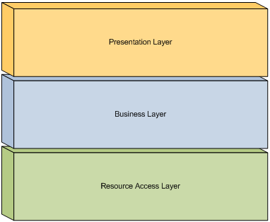
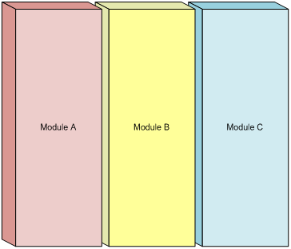
Algunos enfoques
Horizontal
Vertical

Slide 25
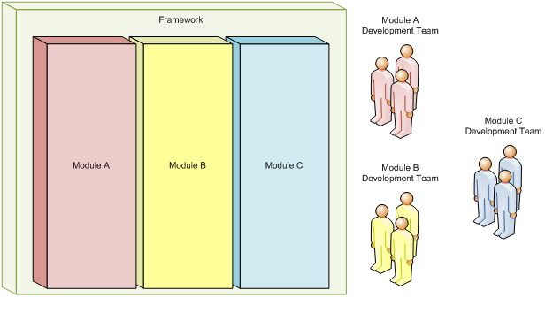
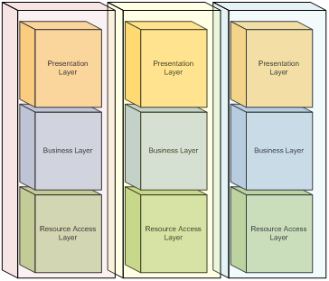
Asignación de trabajo

Slide 26
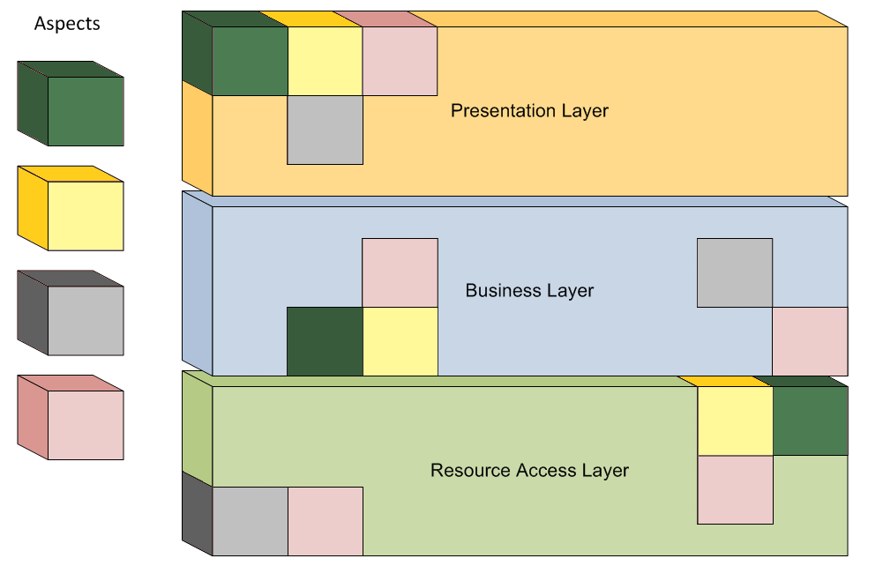
Aspectos transversales

Slide 27
Modularidad (Partición )
División en “piezas” o módulos
Es una manifestación de la separación de la preocupaciones
Estudio el detalle de cada módulo por separado (ignoro los otros módulos)
Estudio la relación entre módulos (ignoro el detalle de todos)
Partición 1
Partición 2
¿Cohesión y acoplamiento?

Slide 28
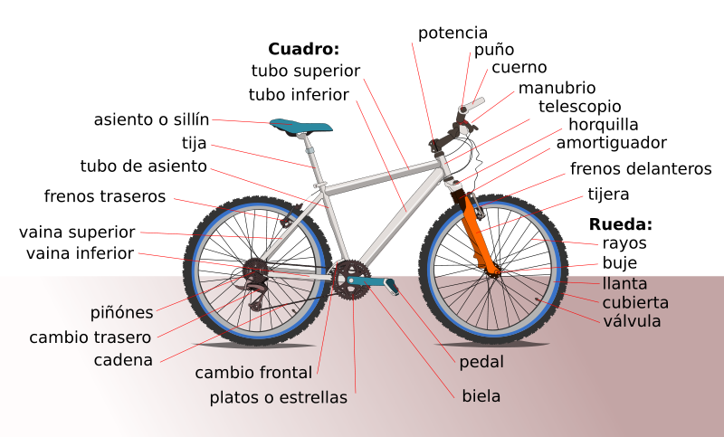
Modularidad
Separación de acuerdo a su responsabilidad o funcionalidad
Es un enfoque similar al ensamblado o desensamblado de los elementos físicos
Son las “partes” o componentes de un software.

Slide 29
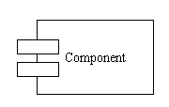
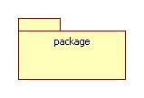
¿Entonces.. que es un módulo?
Haciendo una descomposición hasta la menor unidad que cumpla con los criterios anteriores:
Función o procedimiento
Clase
Servicio
Un componente es un módulo?
Un paquete es un módulo?
Una dll o exe o jar es un módulo?

Slide 30
Como para aclarar algo
"A software component is a unit of composition with contractually specified interfaces and explicit context dependencies only. A software component can be deployed independently and is subject to third-party composition." (Clemens Szyperski)
Un módulo es una unidad de construcción que se le puede dar una persona para que la haga y se pueda componer o integrar con otros módulos, para constituir un componente: (David Parnas)
Los módulos no deben conocerse en detalle (Secretos)
Interfaces necesarias, claras y bien especificadas.

Slide 31
De aquí surgen….
Si a un sistema se parte en divisiones más chicas, para que sirva las divisiones tienen que interactuar o comunicarse.
Relación entre los módulos:
Cohesión
Acoplamiento
Ocultamiento de Información

Slide 32
Abstracción
Es otra manera de implementar las separación de preocupaciones.
Proceso por el cual se identifican aspectos importantes de un fenómeno y se ignora su detalle
Qué es importante y qué es detalle depende del propósito de la abstracción
En el nivel superior de abstracción se establece una solución en términos amplios
En los niveles de abstracción inferiores se toma una orientación más procedural.
Cada vez mas detalle

Slide 33
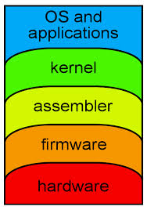
Abstracción
Enfoque para separar lo importante o significativo del resto.
El grado de abstracción o detalle depende del actividad del desarrollo encarada.
Es una aproximación a separar el QUE del COMO:
QUE -> ESPECIFICACION (INTERFASES, CLASES ABSTRACTRAS)
COMO -> IMPLEMENTACION (CLASES CONCRETAS)
Concepto Relacionado: Ocultamiento de Información

Slide 34
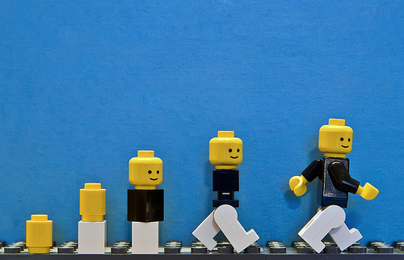
Anticipación al cambio
El software cambia constantemente.
Corrección de defectos no encontrados previamente.
Nuevas funciones.
Debemos considerar los posibles cambios futuros y estar preparados para ellos.
Anticipación al cambio y reuso.
Es la base de la evolución

Slide 35
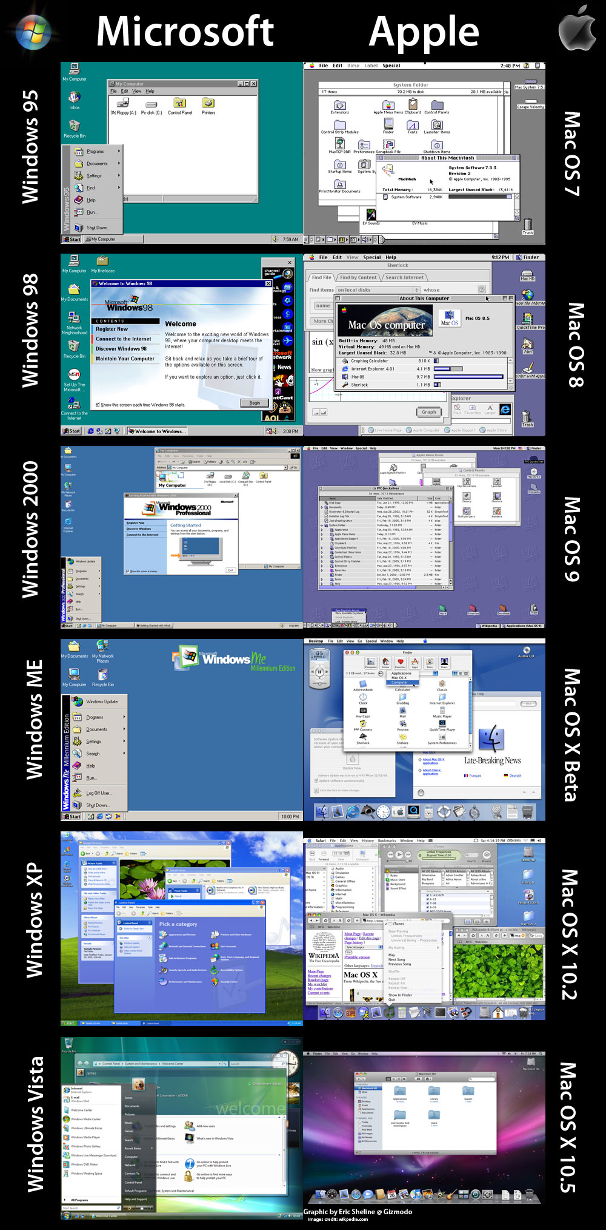
Anticipación al cambio
Sabemos que el software va cambiar, como hacerlo de forma que no sea penoso ni costoso?
Si se modifica una parte que no tenga consecuencias en otras inesperadas(“se rompa”).
Si se modifica una parte hay que modificar varias otras y lleve mucho tiempo.
No entender cuales son la partes mas propensas a cambiar y cuales las mas estables.
Con separación de preocupaciones, modularidad y abstracción.

Slide 36
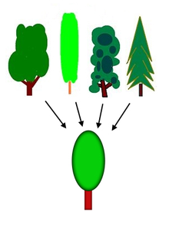
Generalidad
No generalizar a menudo conduce a la re-desarrollo de similares soluciones (reinvención de la rueda).
El desarrollo de software consiste en la construcción de muchos tipos similares de software.
El desarrollo de software no puede tolerar la construcción de la misma cosa una y otra vez
Generalidad lleva a:
Mayor reusabilidad
Una mayor fiabilidad
Un desarrollo más rápido
Un costos menores de mantenimiento

Slide 37
Generalidad
Obliga al uso de la abstracción, ya que se debe comprender los aspectos comunes, que son los que menos cambian dependiendo de la situación.
Separar los que se más general de lo especializado.
Mecanismo para anticipar al cambio.

Slide 38

Incremental
La idea es poder ir construyendo la aplicación en pequeños pasos.
Cada paso agrega un grupo de funciones a lo que ya tenemos.
Esto disminuye los riesgos.

Slide 39

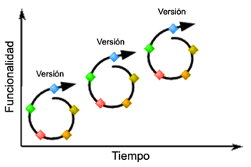
Incremental
La entrega de un producto grande en su conjunto
Entregas Incrementales

Slide 40

Incremental
Al tener incrementos son compromisos basados en la separación de preocupaciones temporales.
Puede o no corresponder a módulos funcionales.
Se puede pensar en ir extendiendo las funciones y cambios pero con mínimo impacto en lo ya construido.

Slide 41
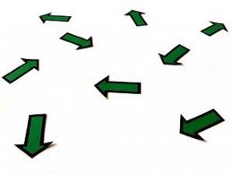

Rigurosidad y Formalidad
Riguroso
Proceder con una secuencia de pasos bien definidos, precisamente enunciados, y supuestamente razonables.
En cada paso seguir algún método o aplicar alguna técnica.
Estos métodos o técnicas basadas en resultados teóricos, y/o reglas heurísticas.
Que está exactamente o estrictamente determinado o definido.
Formalidad es el mayor grado de rigurosidad
Se aplican leyes matemáticas.
Si es riguroso se puede repetir, por lo tanto analizar, mejorar y enseñar.

Slide 42

Principios del diseño de software
Rigor y formalidad.
Separación de preocupaciones.
Modularidad.
Abstracción.
Anticipación al cambio.
Generalidad.
Incrementalidad.

Slide 43
Relaciones
Separación de Preocupaciones
Modularidad
Abstracción
Generalidad
Incremental
Anticipación del Cambio

Slide 44
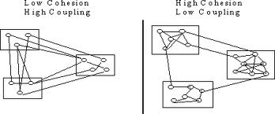
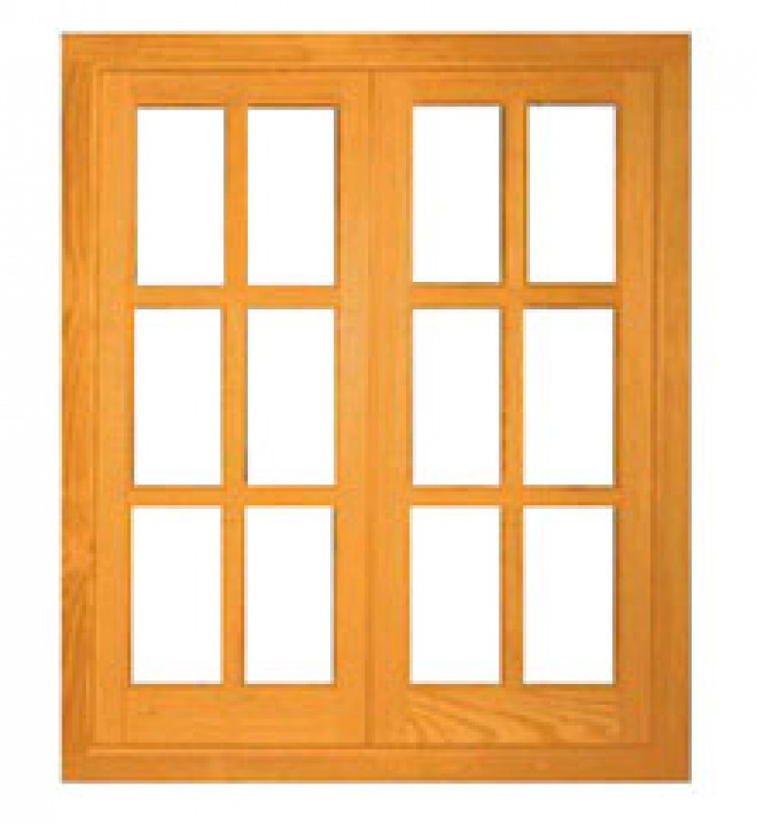
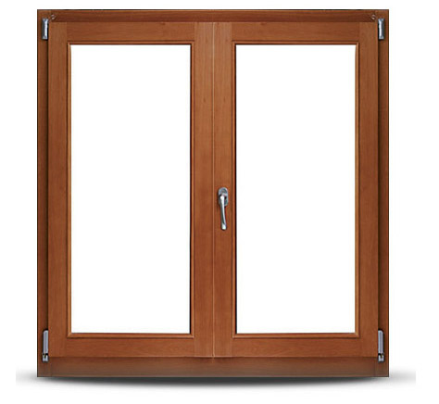
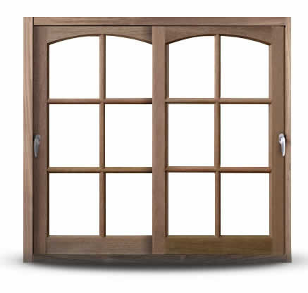
Principios Bases del Diseño
Cohesión
Acoplamiento
Ocultamiento de la Información

Slide 45
Relaciones con Principios Bases
Separación de Preocupaciones
Modularidad
Abstracción
Anticipación del Cambio
Incremental
Generalidad
Cohesión
Acoplamiento
Ocultamiento de la Información

Slide 46
Principios del Diseño OO
Abstracción
Encapsulamiento
Herencia
Polimorfismo

Slide 47
Relaciones con Principios de Diseño OO
Separación de Preocupaciones
Modularidad
Abstracción
Anticipación del Cambio
Incremental
Generalidad
Cohesión
Acoplamiento
Ocultamiento de la Información
Encapsulamiento
Herencia
Polimorfismo
Asociación
Agregación
Composición

Slide 48
Separación de Preocupaciones
Modularidad
Abstracción
Anticipación del Cambio
Incremental
Generalidad
Cohesión
Acoplamiento
Ocultamiento de la Información
Encapsulamiento
Herencia
Polimorfismo
Asociación
Agregación
Composición

Slide 49
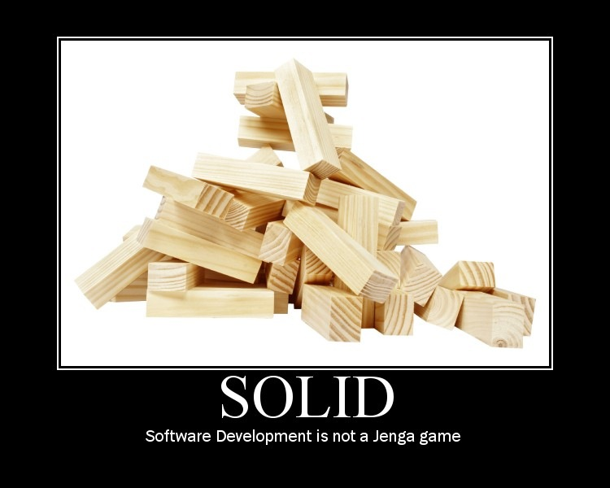
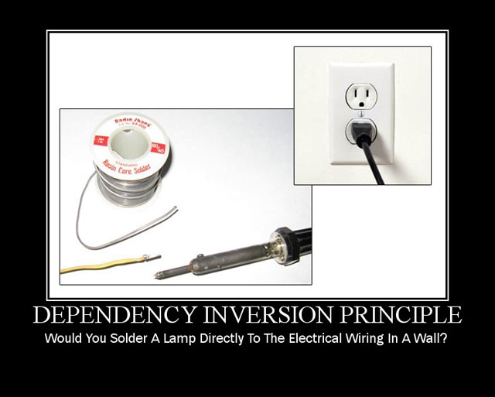
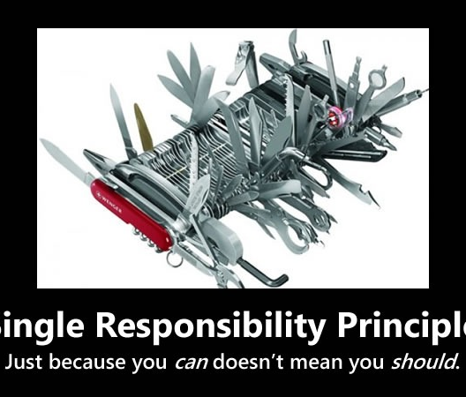
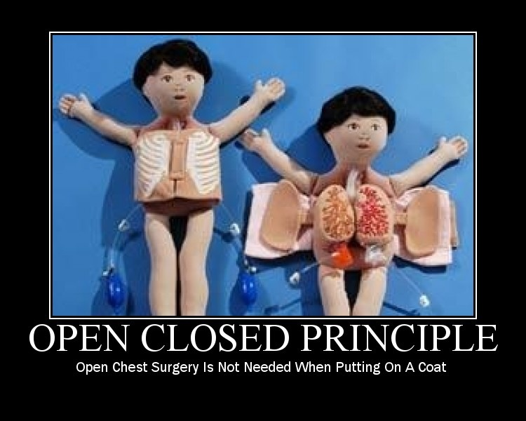
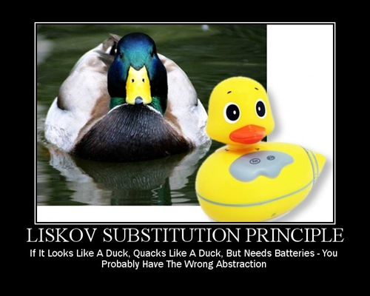
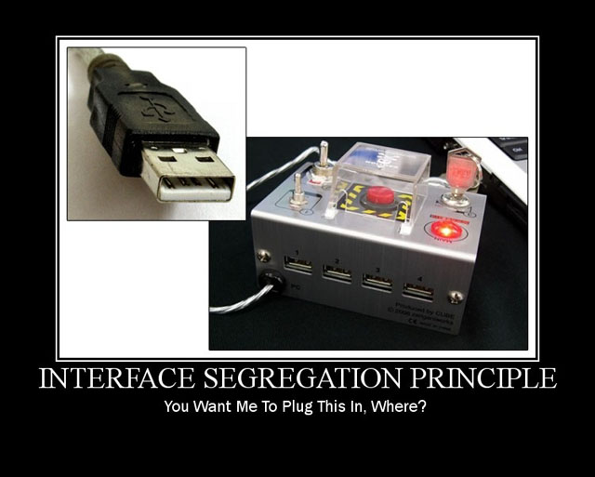
Principios de Diseño OO - Clases
Robert (Bob Uncle) Martin

Slide 50
Principios de Diseño OO – Paquetes (Modulos/Componentes)
Granularidad y Cohesión
Principio de Equivalencia Entrega - Reuso
Principio de Cierre Conjunto
Principio de Reuso Conjunto
Principio de Dependencias Acíclicas
Estabilidad y Acoplamiento
Principio de Dependencias Estables
Principio de Abstracciones Estables
Bob (Uncle) Martin

Slide 51
Patrones de Diseño
CLASES
Patrones GRASP (Craig Larman)
Patrones GOF (Eric Gamma y otros)
MODULOS
Patrones POMA (Kirk Knoernschild)
ARQUITECURA
Patrones POSA(Frank Buschman y otros)
Patrones EAA (Martin Fowler)

Slide 52
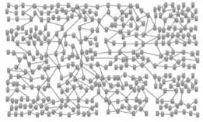
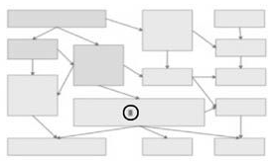
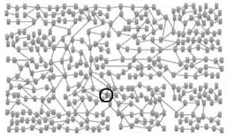
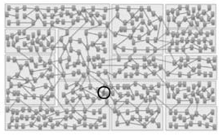
Un ejemplo para entender el porque del diseño

Slide 53
Fin Modulo 1

